Slide 1
Литосфера
5 класс
повторение

Slide 2
Что такое литосфера?
Литосфера — это каменная оболочка Земли

Slide 3
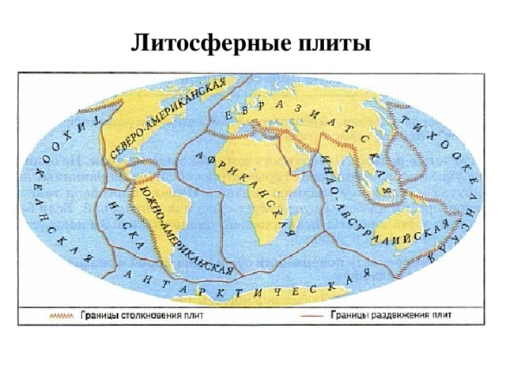
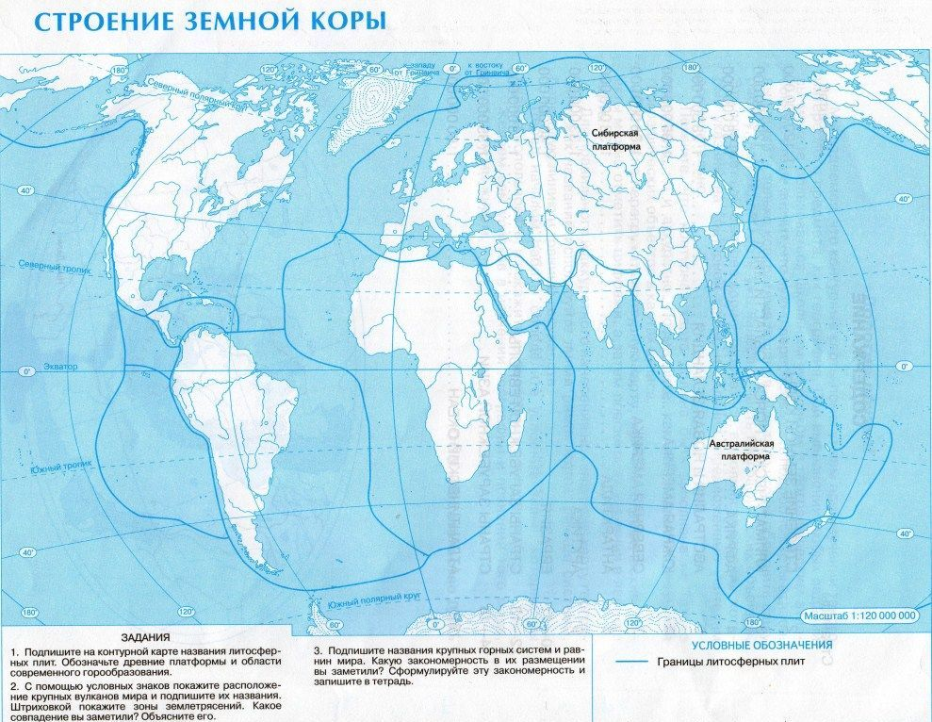
Какие литосферные плиты вы знаете?

Slide 4
Строение вулкана.

Slide 5
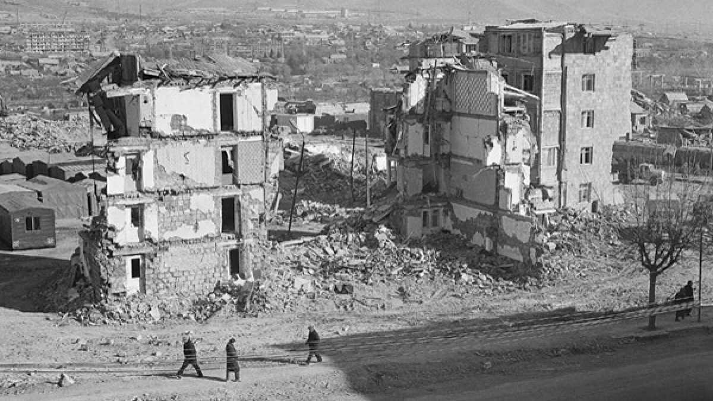
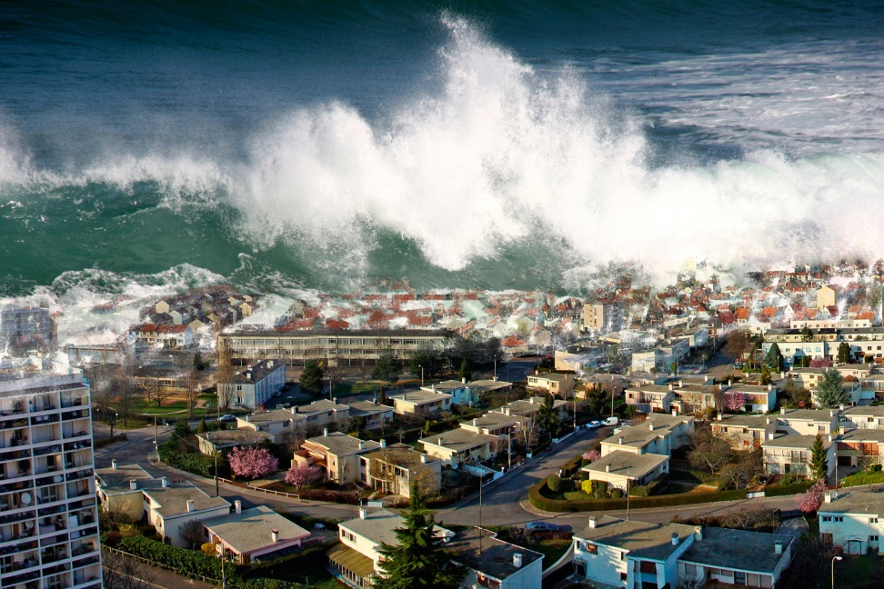
Землетрясение
Землетрясение
Цунами

Slide 6
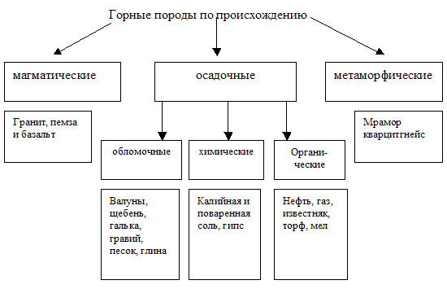
Горные породы

Slide 7
Рельеф
Рельеф — совокупность всех неровностей поверхности Земли.
Основные формы рельефа
Горы
Равнины
Горы: Кавказ, Альпы, Анды, Кордильеры, Уральские, Скандинавские, Гималаи, Аппалачи.
Равнины: Восточно-Европейская, Великая Китайская.
Низменности: Западно-Сибирская, Амазонская, Индо-Гангская, Прикаспийская.
Плоскогорья: Среднесибирское, Декан, Бразильское.

Slide 8
Подпишите рельеф

